Slide 2
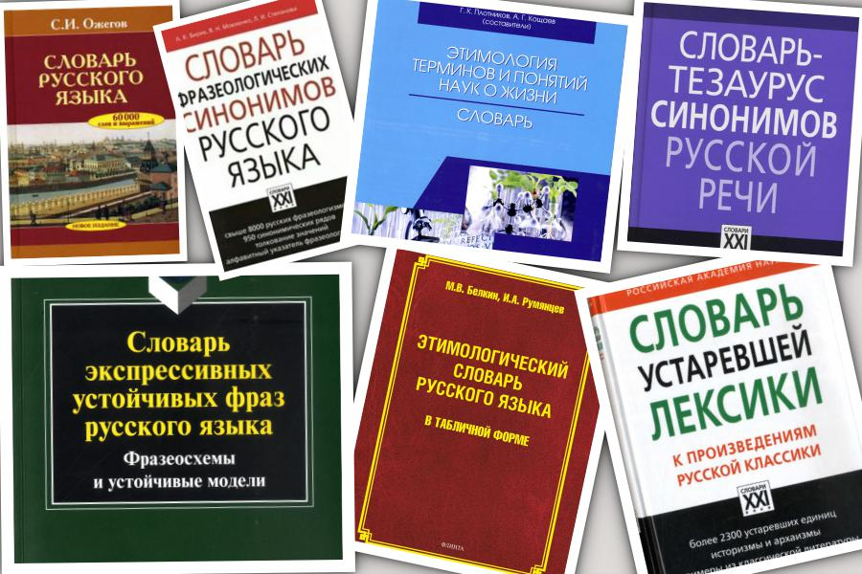

Slide 3
Виды словарей
Словарь, в котором объясняется значение слов.
Толкование устойчивых выражений средствами русского языка.
Описывает слова, разные по звучанию и написанию, но тождественные или близкие по значению.
Описывает слова разные по значению.
Указывает «правильное» написание слов и их форм.
Указывает «правильное» произношение.

Slide 4
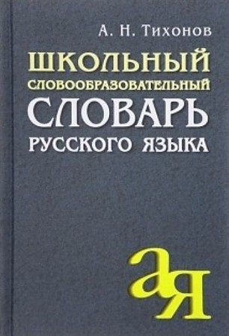
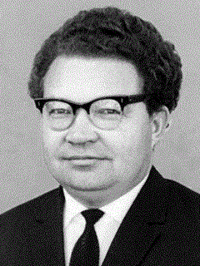
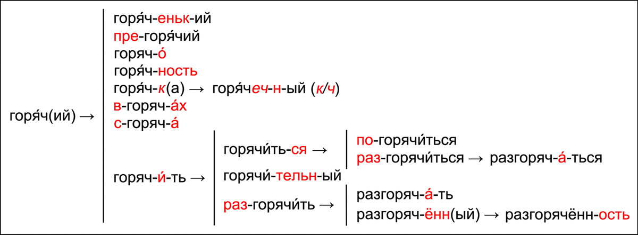
Алекса́ндр Никола́евич Ти́хонов— советский и российский учёный-лингвист, лексикограф.

Slide 5
Группы
Слова-явления природы
Вет_р
З_ря
М_роз
П_роша
Ин_й
«Грамотные художники» | «Толковые словарята»
«Анализаторы» | «Словообразователи»

Slide 6
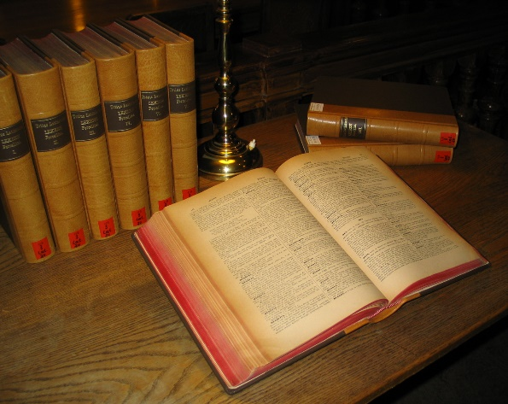
Многие знают: листать словари – огромное удовольствие. Откроешь на полминуты и не можешь глаз оторвать от лесенки слов, на которой покоится жизнь с ее прошлым, с ее нынешним пульсом, со взглядом в завтра, с названием шумных мест и закоулков Земли, с проблемами, именами, с тайнами и загадками.
В. М. Песков
Многие знают: листать словари – огромное удовольствие. Откроешь на полминуты и не можешь глаз оторвать от лесенки слов, на которой покоится жизнь с ее прошлым, с ее нынешним пульсом, со взглядом в завтра, с названием шумных мест и закоулков Земли, с проблемами, именами, с тайнами и загадками.
В. М. Песков

